Slide 1
Chapter 7
向量積分與積分
定理

Slide 2
大 綱
8.1 傅立葉級數
8.2 奇函數與偶函數之傅立葉級數
8.3 非週期函數之傅立葉級數展開
8.4 傅立葉級數之複數型式
8.5 傅立葉積分
8.6 傅立葉轉換
8.7 應 用

Slide 3
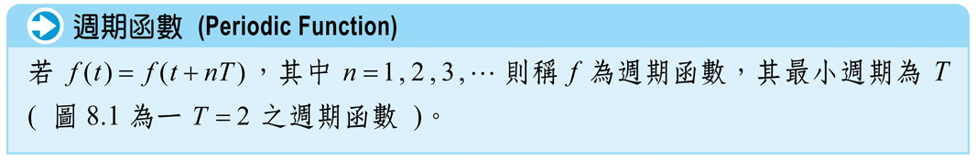
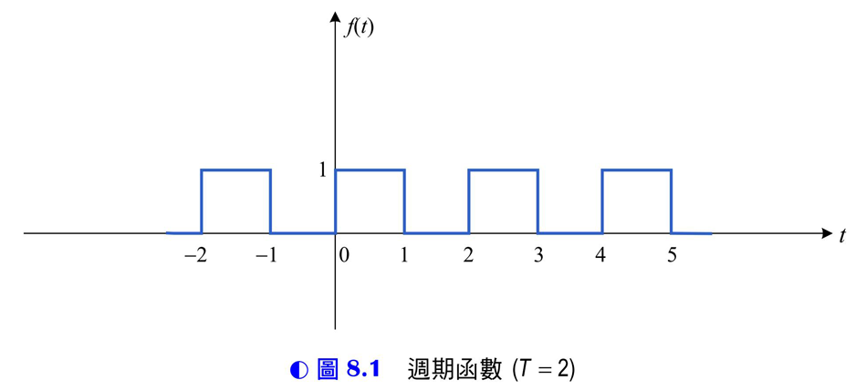
8.1 傅立葉級數

Slide 4
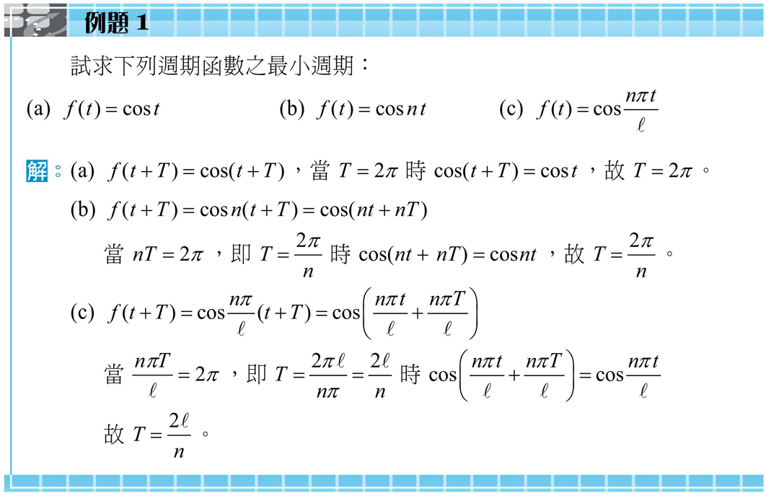
8.1 傅立葉級數

Slide 5
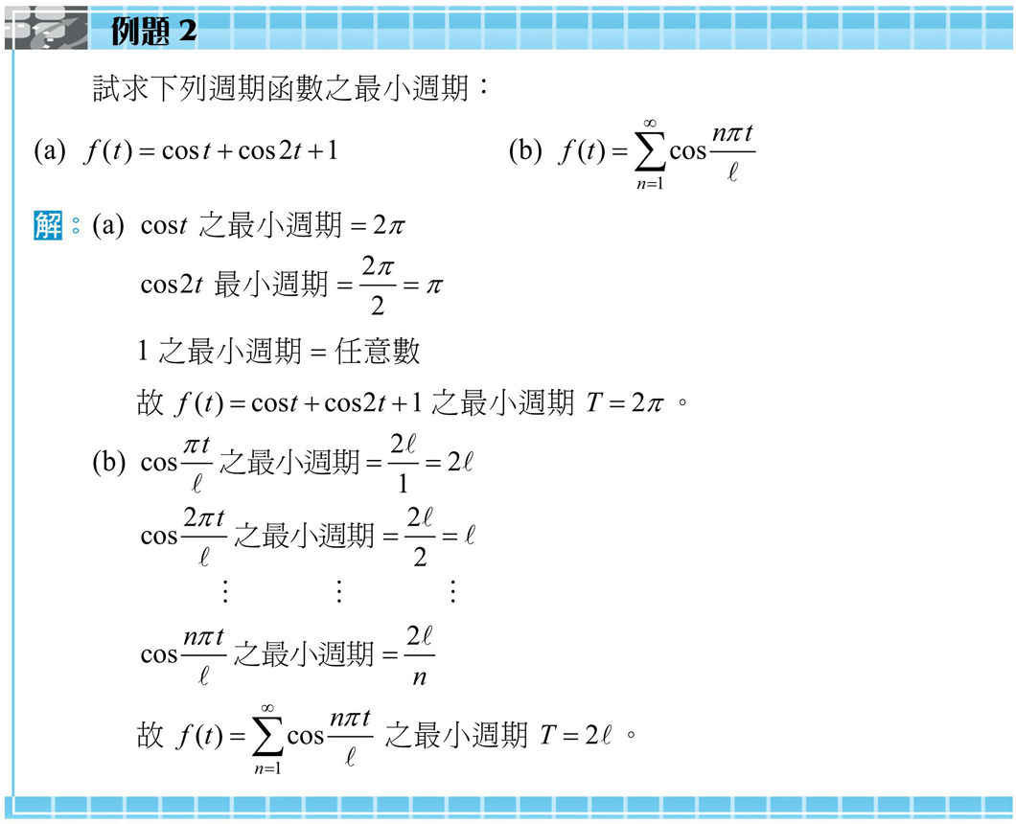
8.1 傅立葉級數

Slide 6
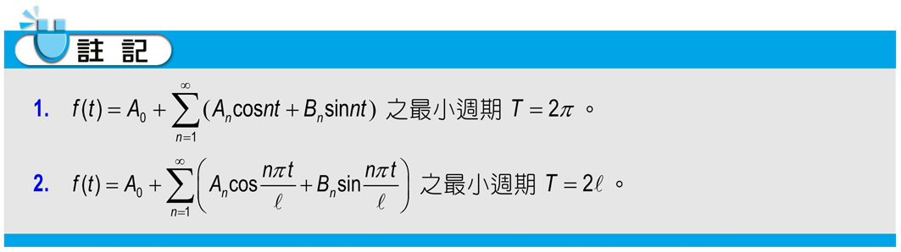
8.1 傅立葉級數

Slide 7
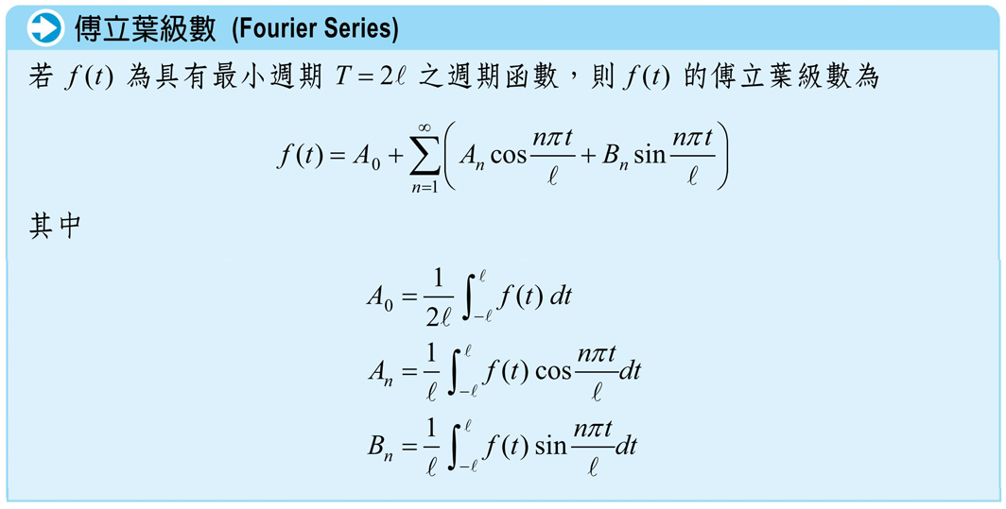
8.1 傅立葉級數

Slide 8
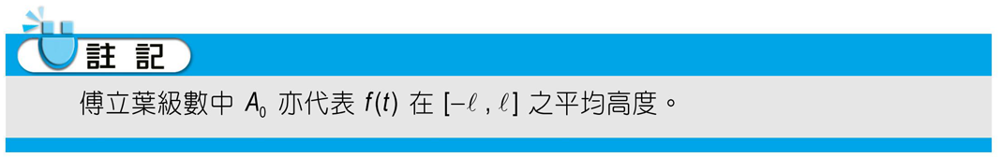
8.1 傅立葉級數
將 展開成傅立葉級數，主要的工作有三：
  找出 之最小週期 。
  寫出 之傅立葉級數的正確型式。
  計算傅立葉級數之係數 。

Slide 9
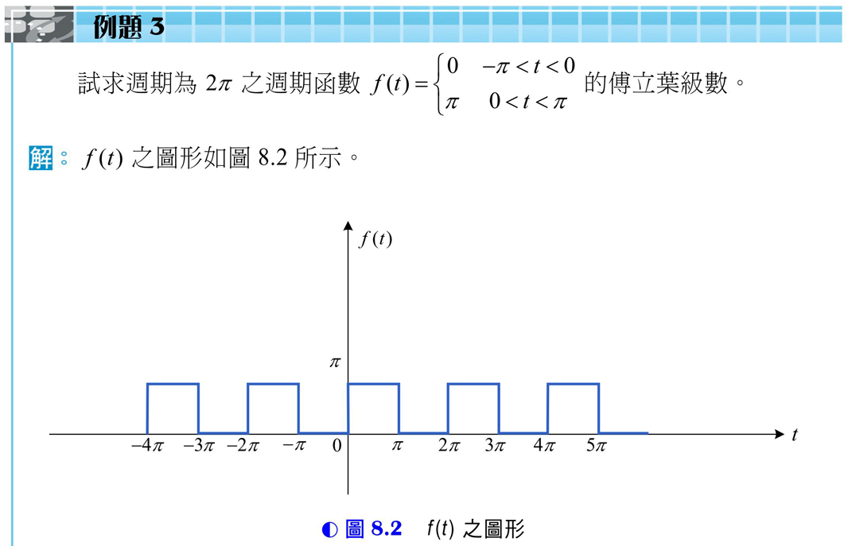
8.1 傅立葉級數

Slide 10
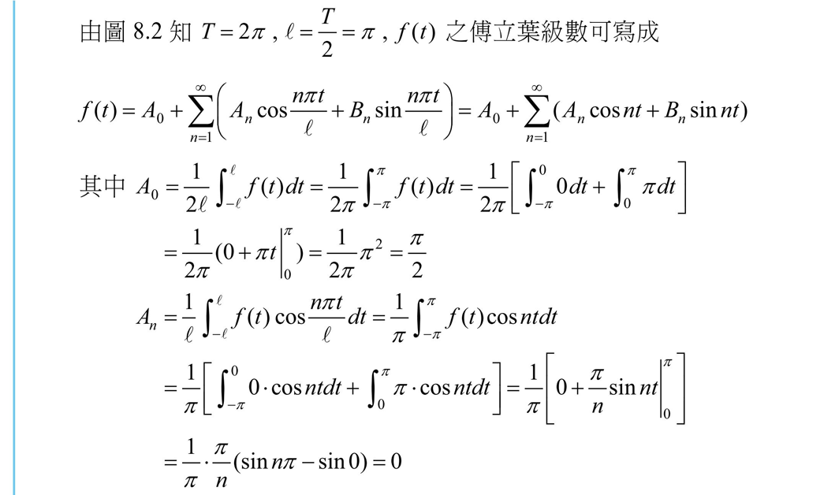
8.1 傅立葉級數

Slide 11
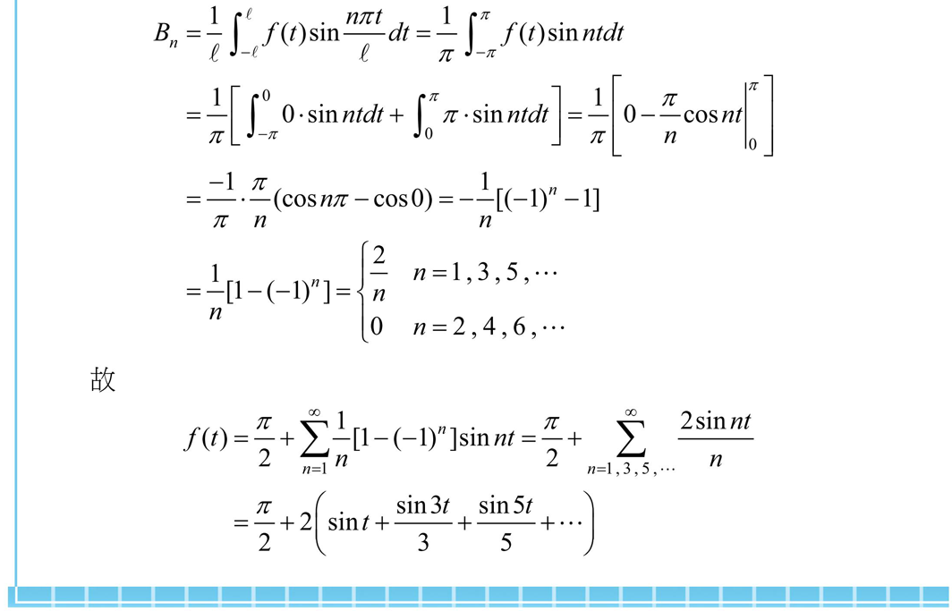
8.1 傅立葉級數

Slide 12
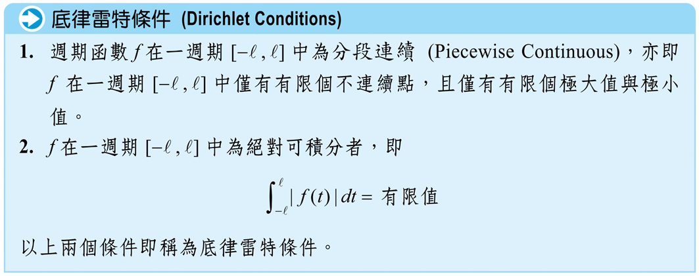
8.1 傅立葉級數

Slide 13
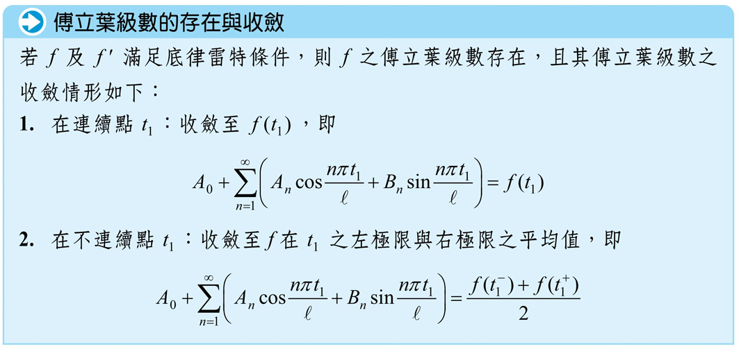
8.1 傅立葉級數

Slide 14
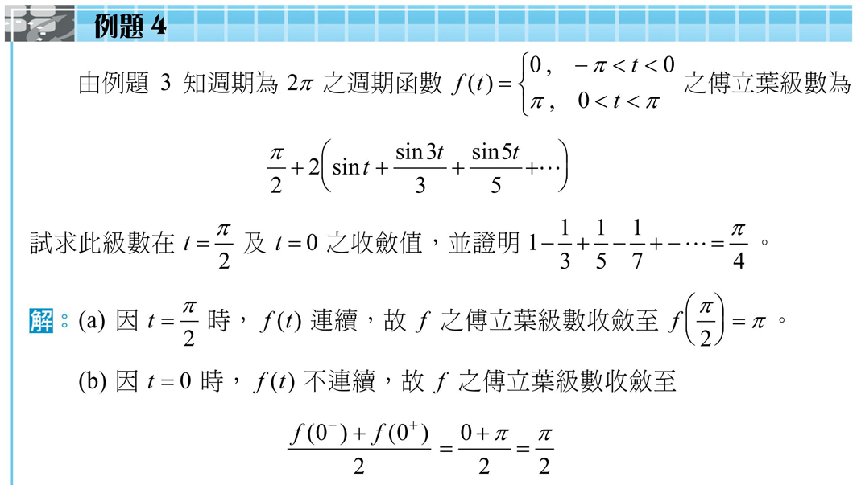
8.1 傅立葉級數

Slide 15
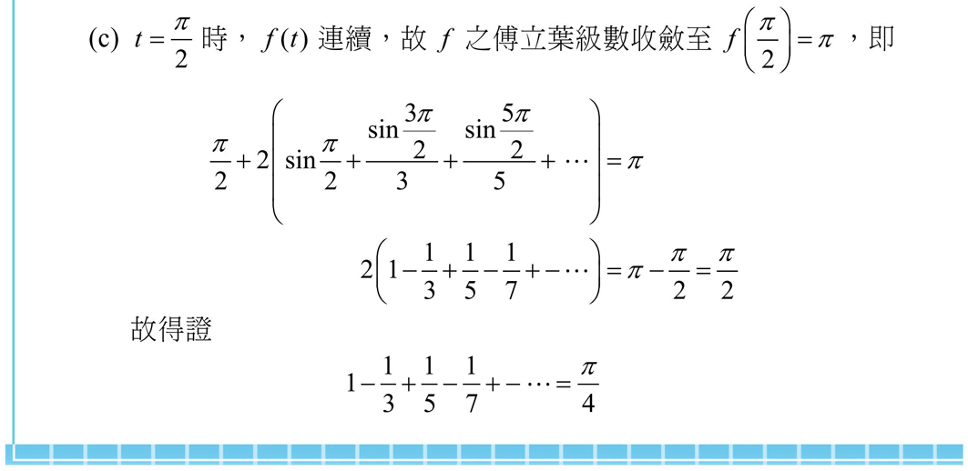
8.1 傅立葉級數

Slide 16
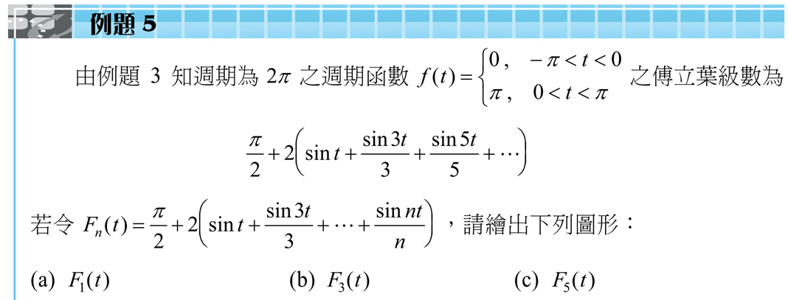
8.1 傅立葉級數

Slide 17
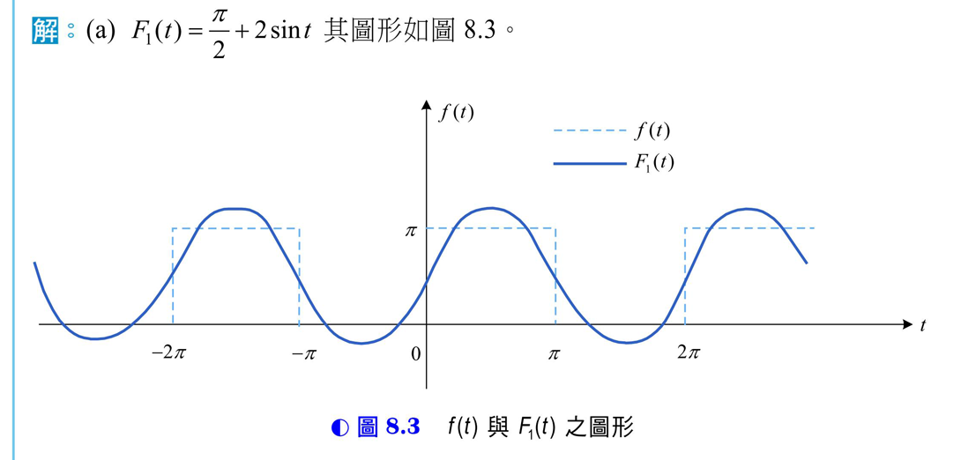
8.1 傅立葉級數

Slide 18
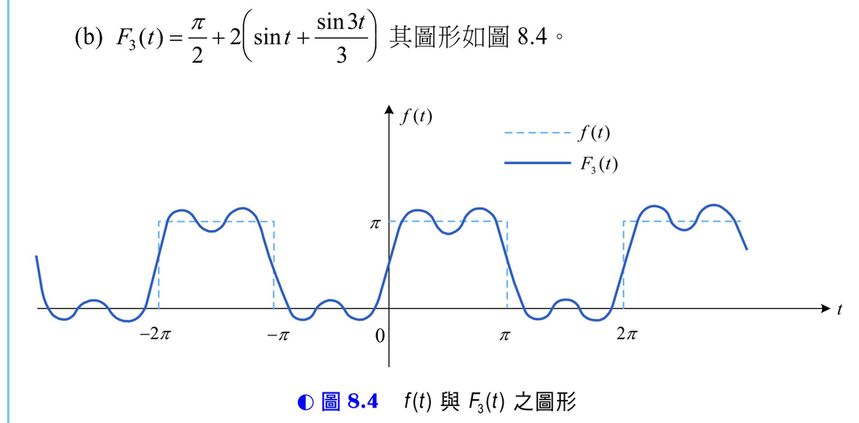
8.1 傅立葉級數

Slide 19
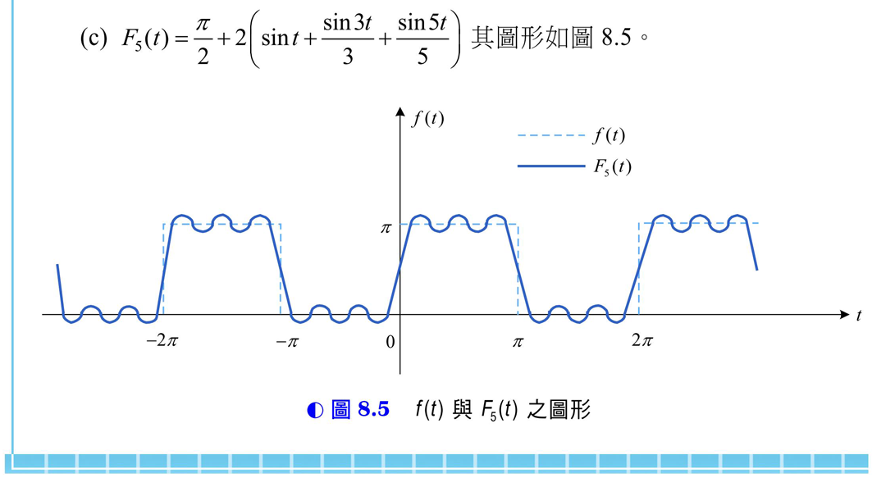
8.1 傅立葉級數

Slide 20
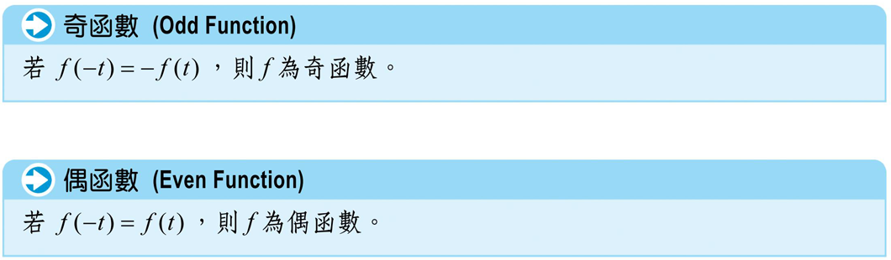
8.2 奇函數與偶函數之傅立葉級數

Slide 21
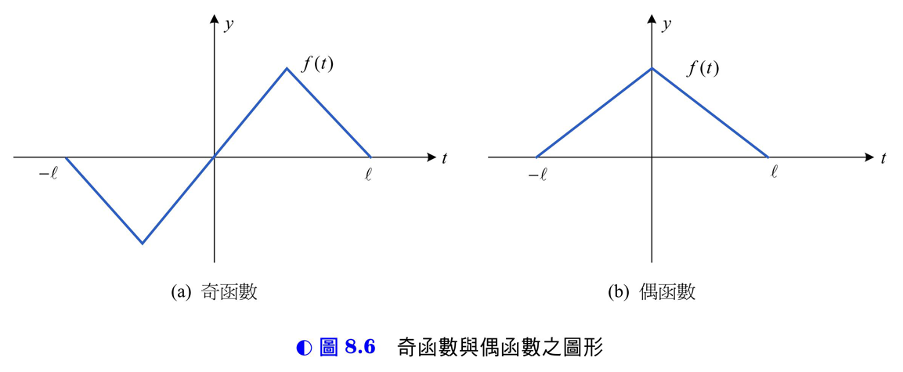
8.2 奇函數與偶函數之傅立葉級數

Slide 22
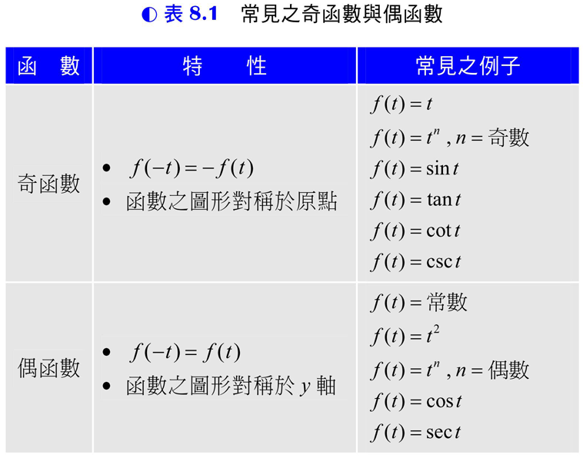
8.2 奇函數與偶函數之傅立葉級數

Slide 23
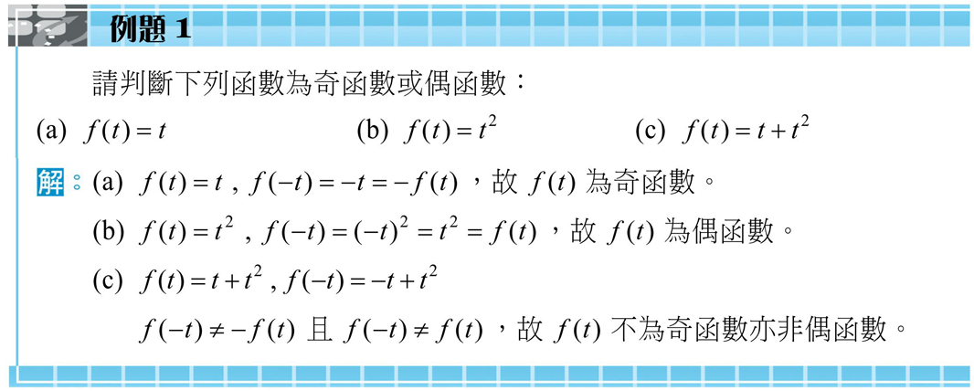
8.2 奇函數與偶函數之傅立葉級數

Slide 24
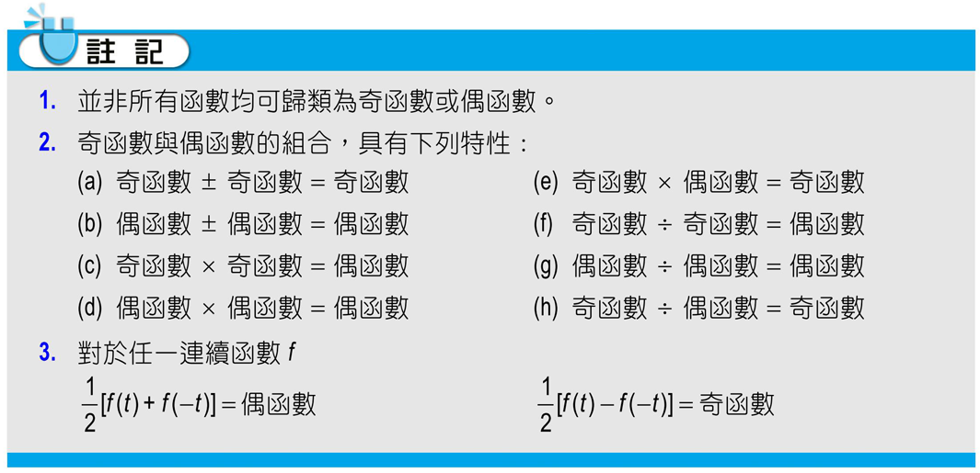
8.2 奇函數與偶函數之傅立葉級數

Slide 25
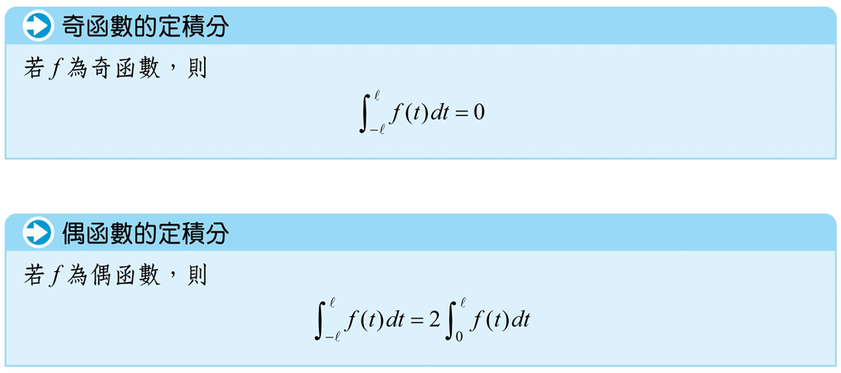
8.2 奇函數與偶函數之傅立葉級數

Slide 26
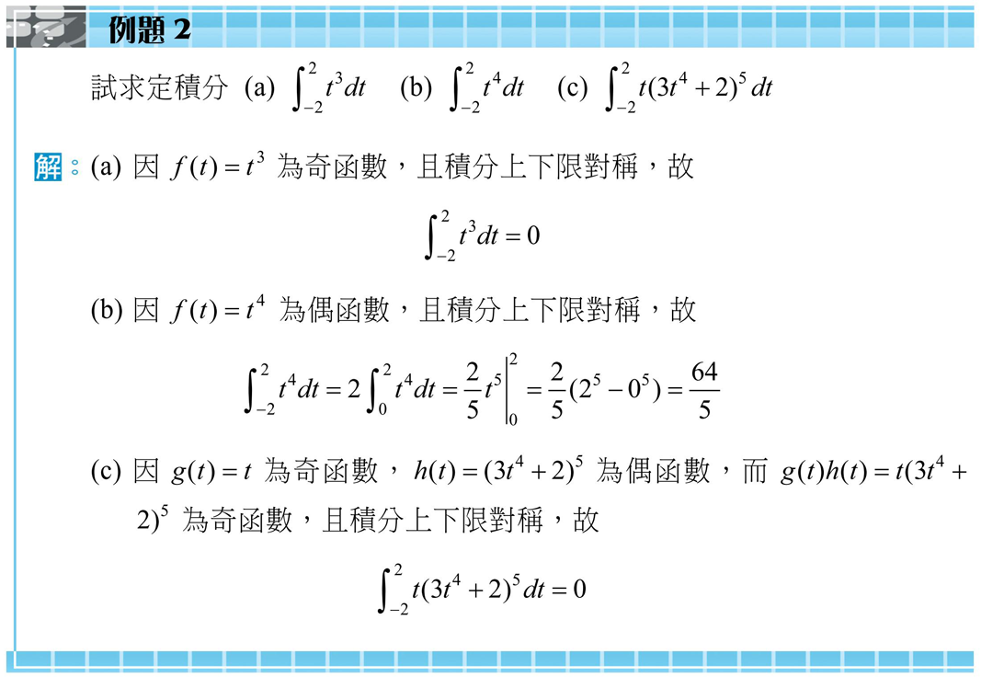
8.2 奇函數與偶函數之傅立葉級數

Slide 27
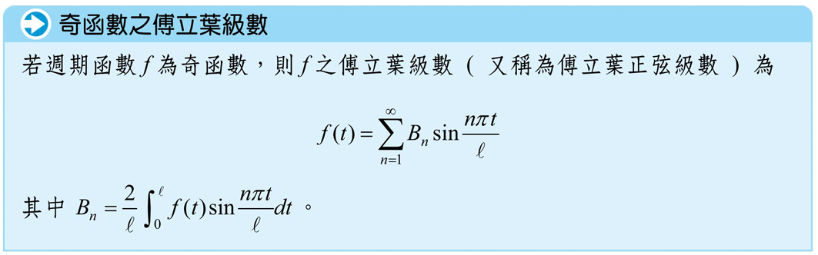
8.2 奇函數與偶函數之傅立葉級數

Slide 28
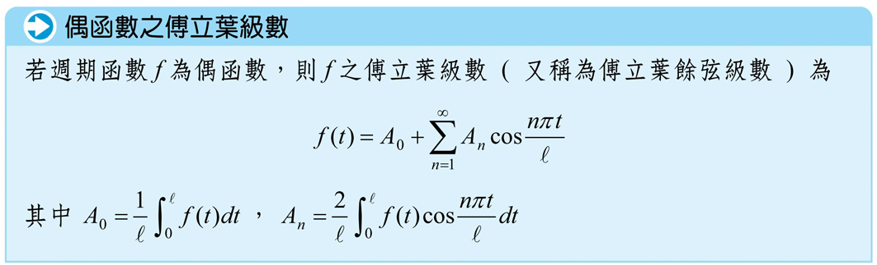
8.2 奇函數與偶函數之傅立葉級數

Slide 29
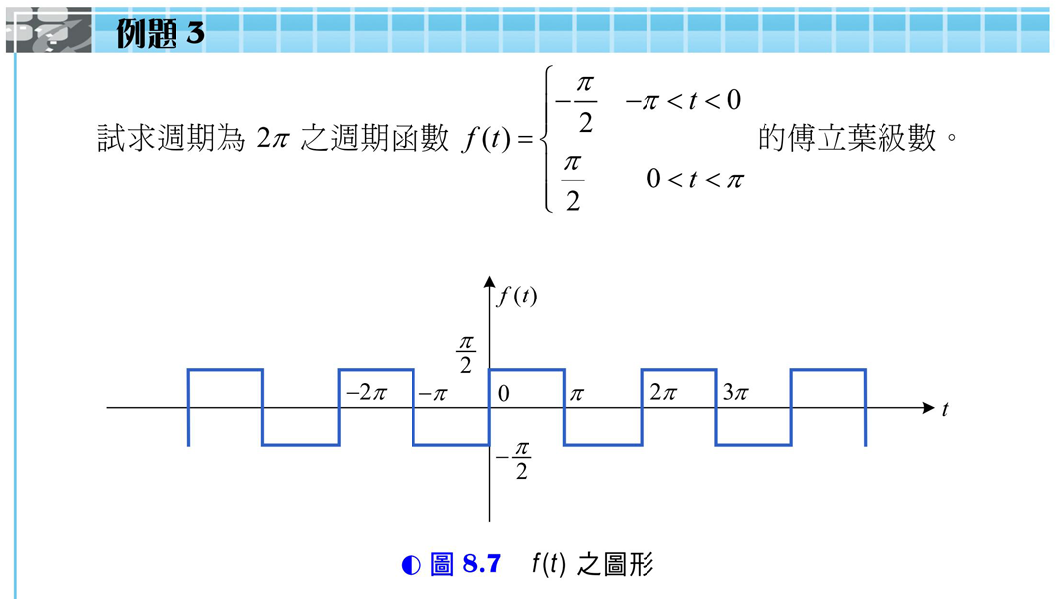
8.2 奇函數與偶函數之傅立葉級數

Slide 30
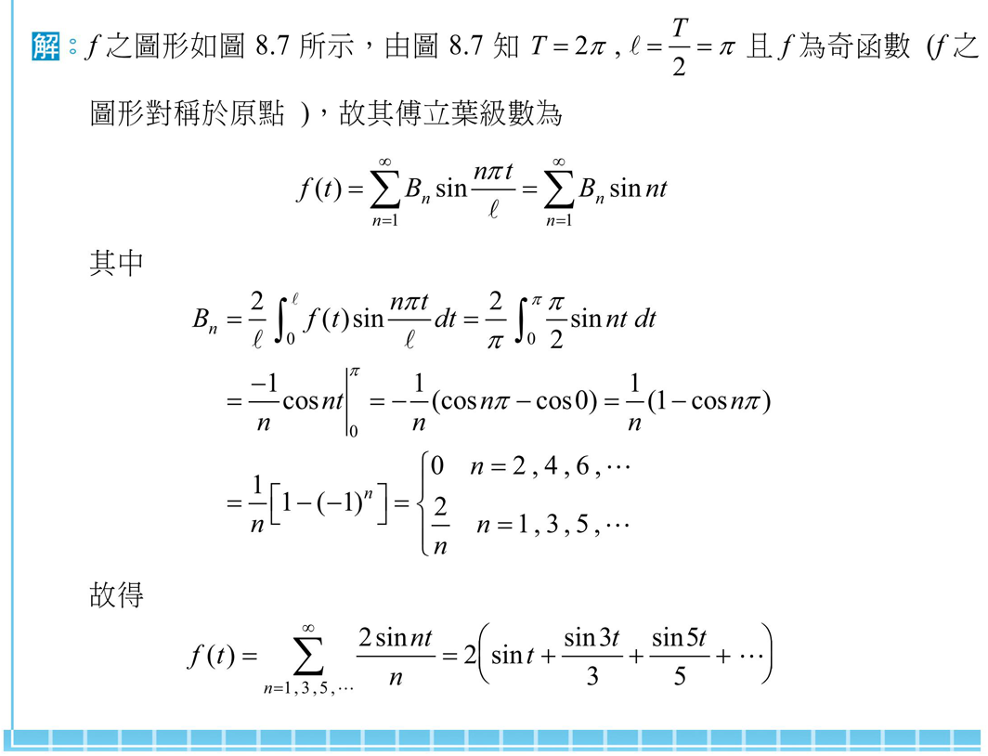
8.2 奇函數與偶函數之傅立葉級數

Slide 31
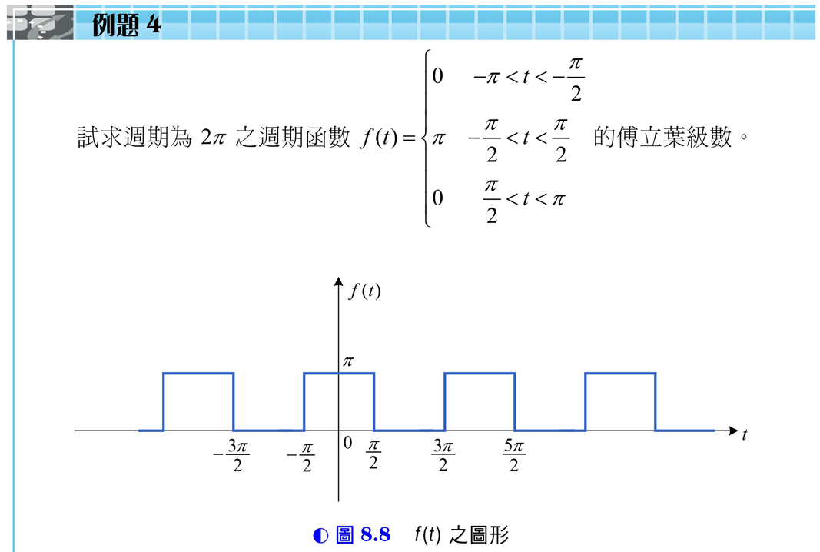
8.2 奇函數與偶函數之傅立葉級數

Slide 32
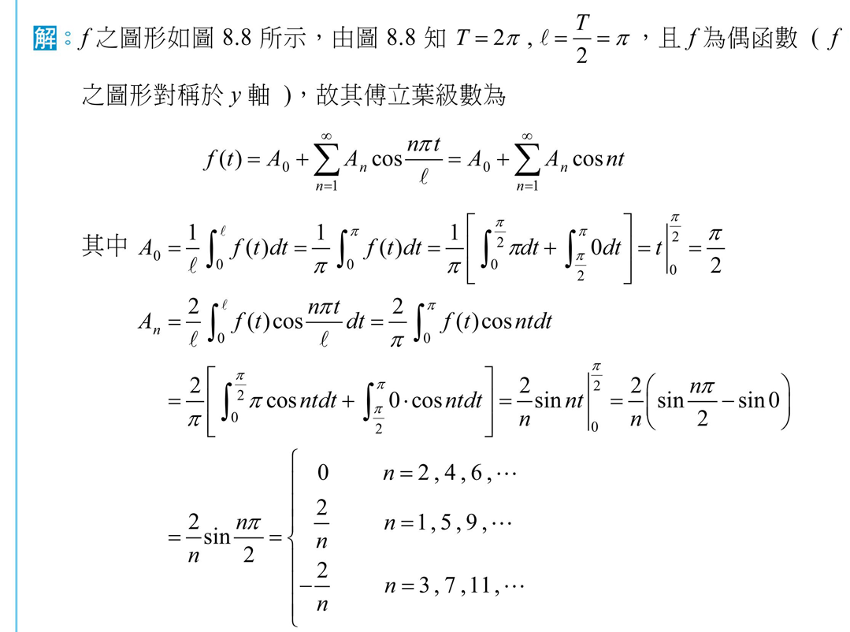
8.2 奇函數與偶函數之傅立葉級數

Slide 33
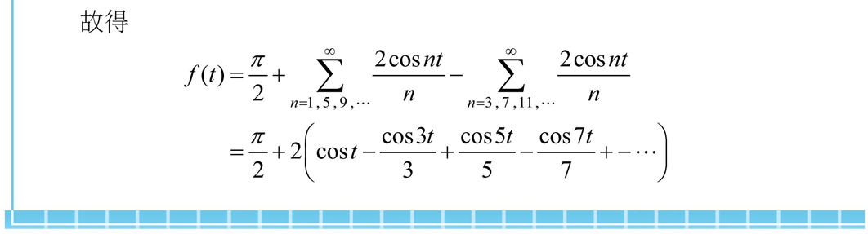
8.2 奇函數與偶函數之傅立葉級數

Slide 34
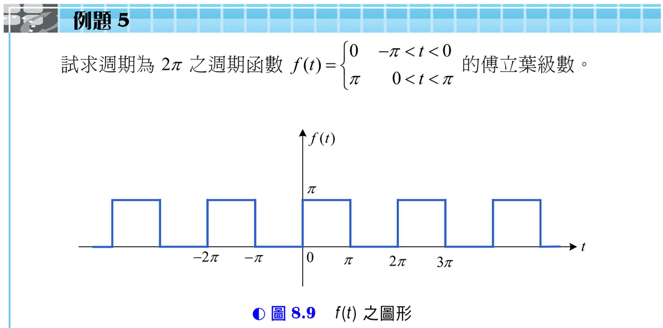
8.2 奇函數與偶函數之傅立葉級數

Slide 35
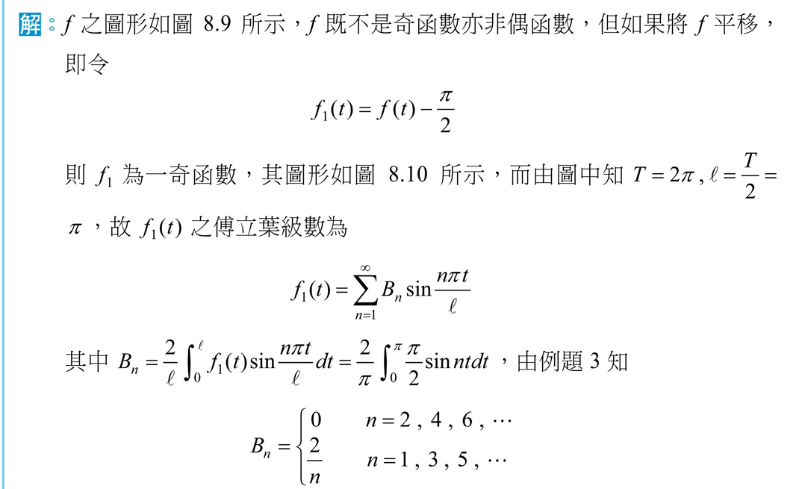
8.2 奇函數與偶函數之傅立葉級數

Slide 36
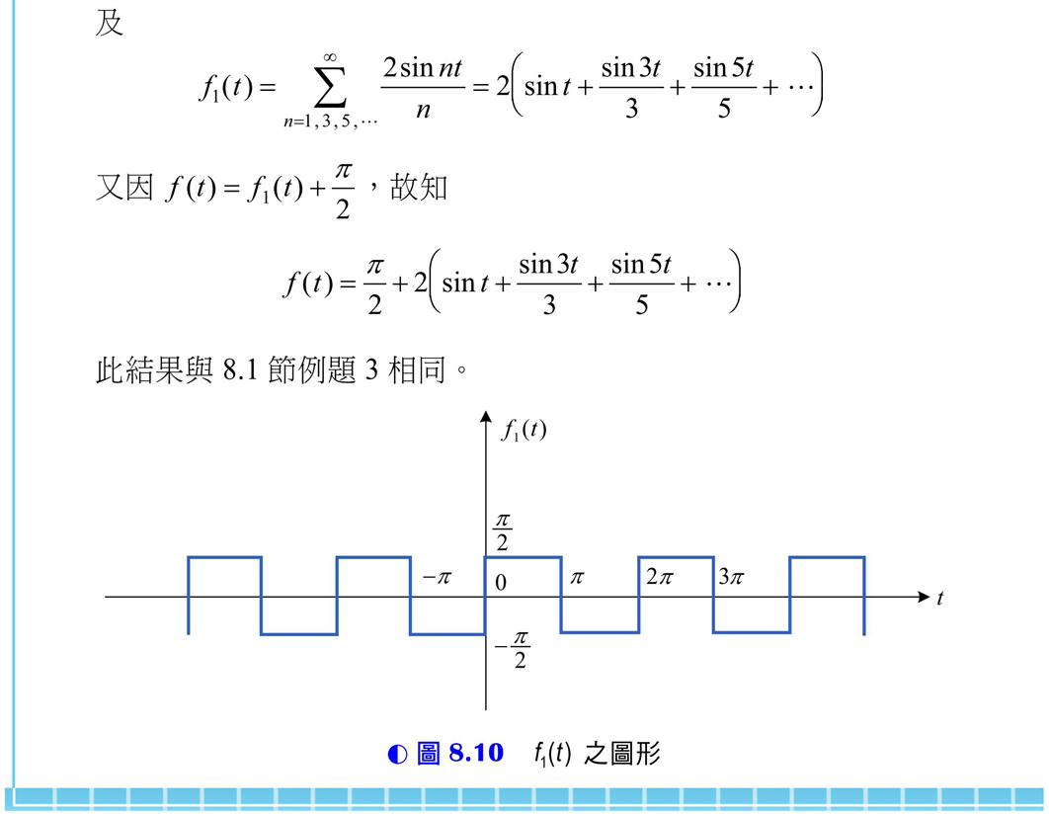
8.2 奇函數與偶函數之傅立葉級數

Slide 37
8.3 非週期函數之傅立葉級數展開
將非週期函數延伸展開成週期函數的方法有
  半幅正弦展開：將 f 展開成奇函數， 。
  半幅餘弦展開：將 f 展開成偶函數， 。
  全幅展開： 。

Slide 38
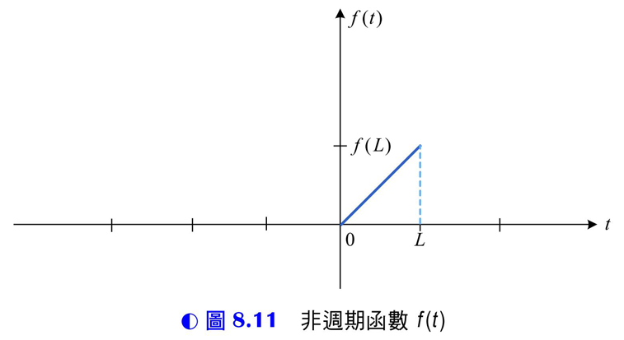
8.3 非週期函數之傅立葉級數展開

Slide 39
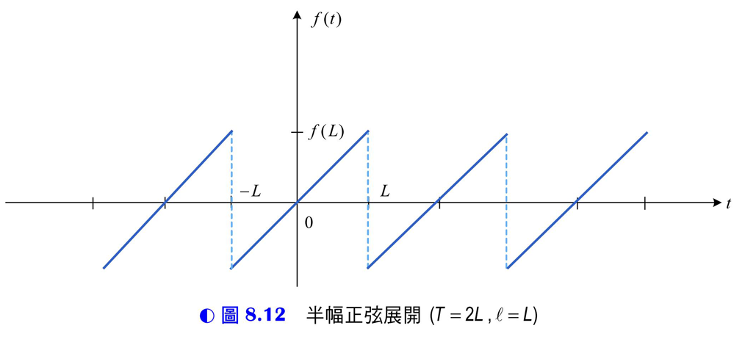
8.3 非週期函數之傅立葉級數展開

Slide 40
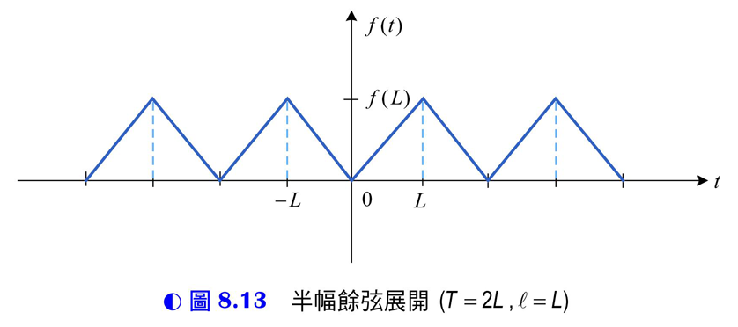
8.3 非週期函數之傅立葉級數展開

Slide 41
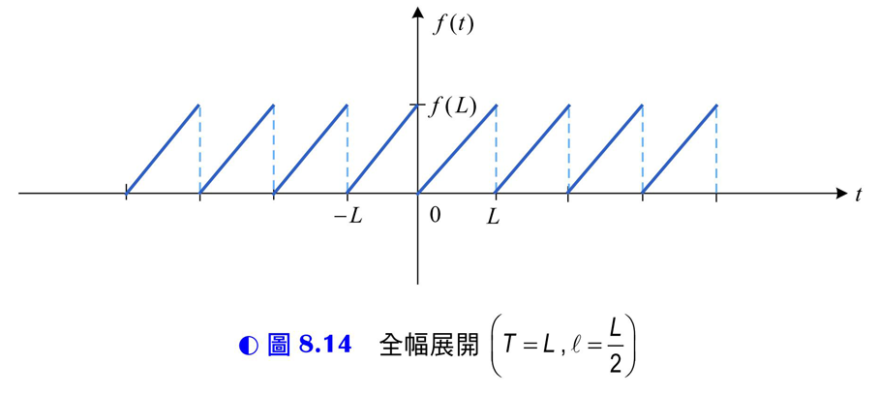
8.3 非週期函數之傅立葉級數展開

Slide 42
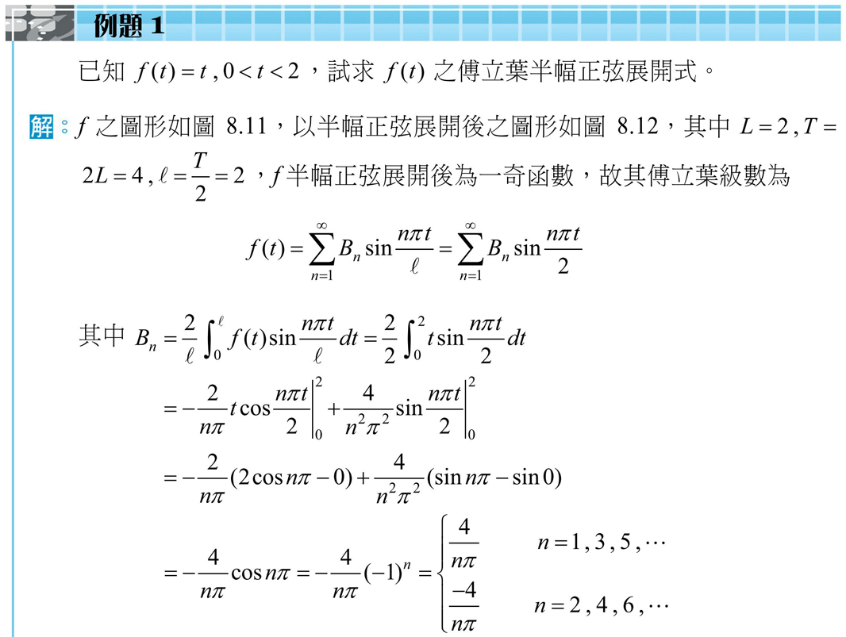
8.3 非週期函數之傅立葉級數展開

Slide 43
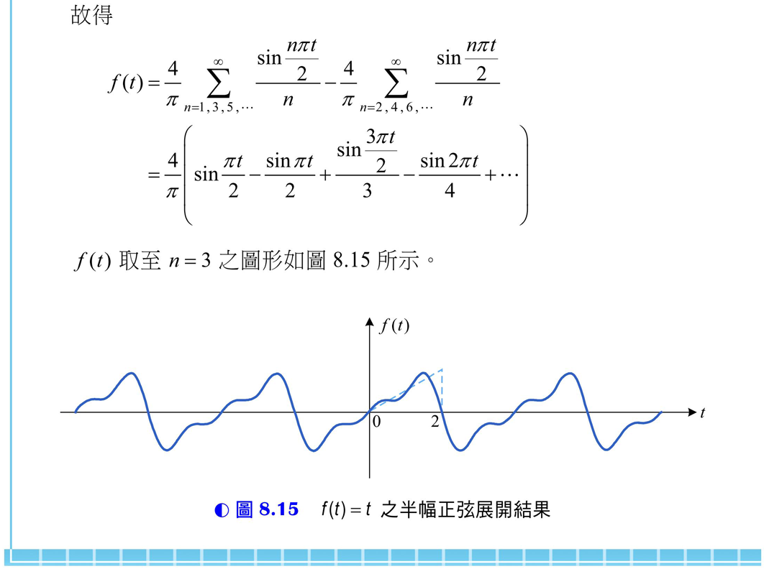
8.3 非週期函數之傅立葉級數展開

Slide 44
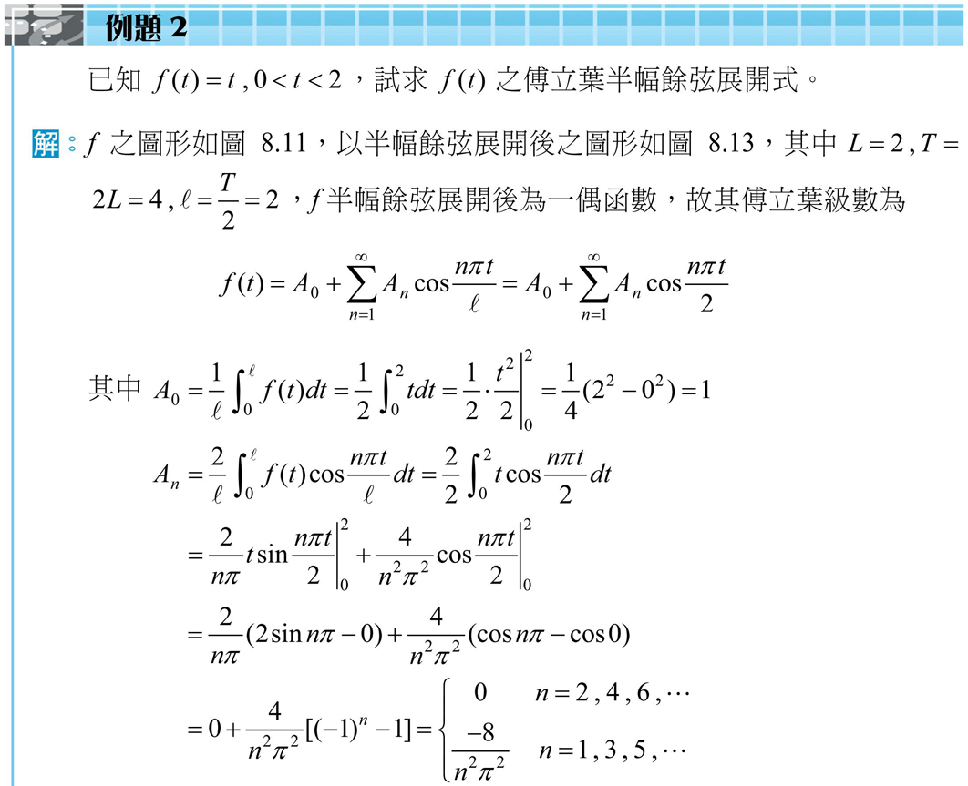
8.3 非週期函數之傅立葉級數展開

Slide 45
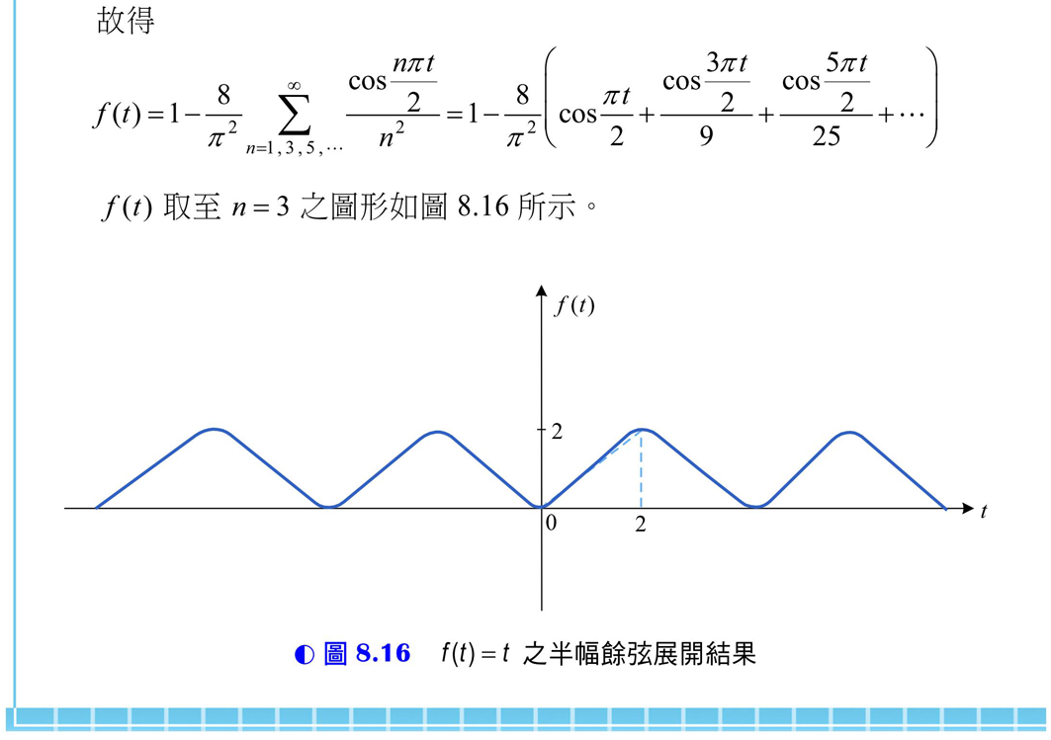
8.3 非週期函數之傅立葉級數展開

Slide 46
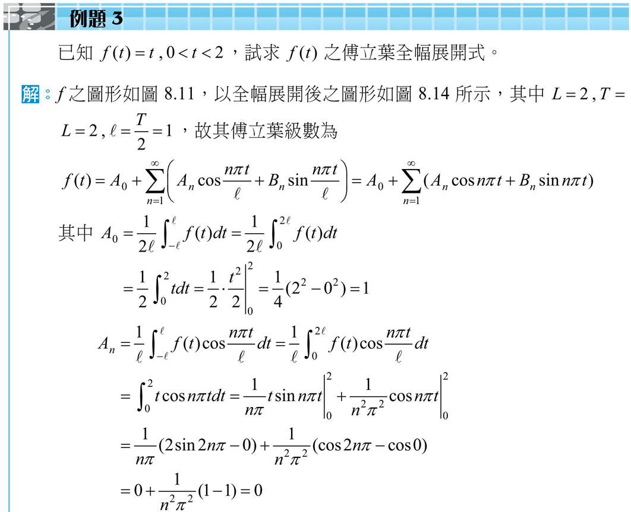
8.3 非週期函數之傅立葉級數展開

Slide 47
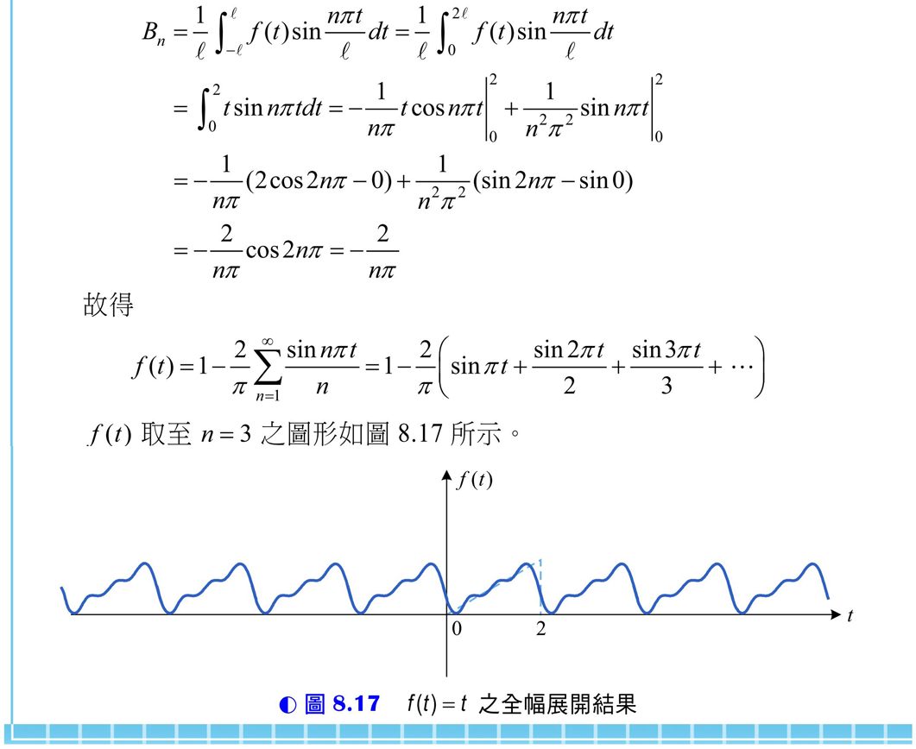
8.3 非週期函數之傅立葉級數展開

Slide 48
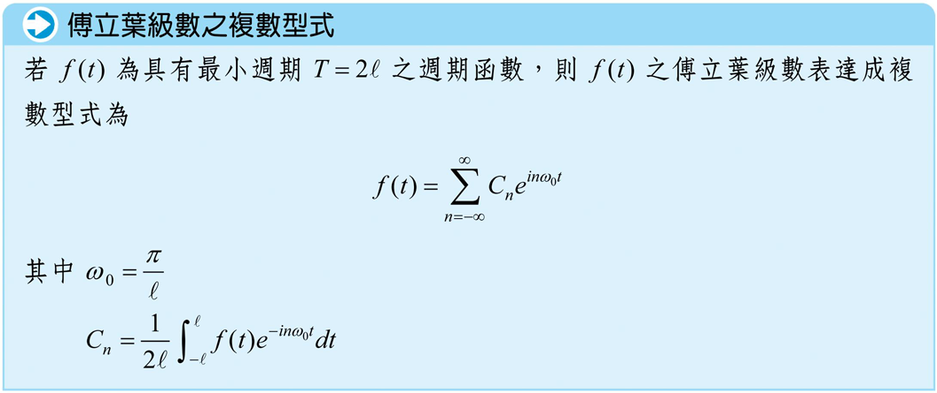
8.4 傅立葉級數之複數型式

Slide 49
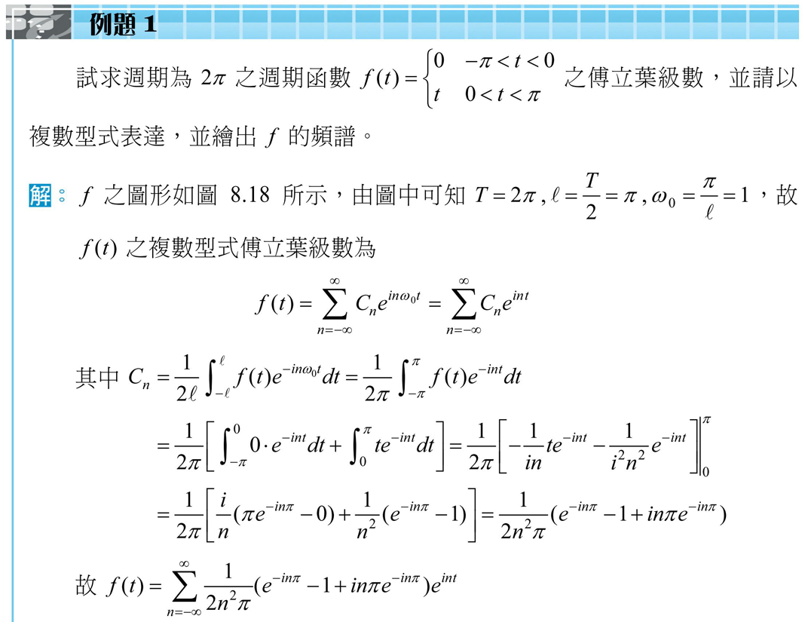
8.4 傅立葉級數之複數型式

Slide 50
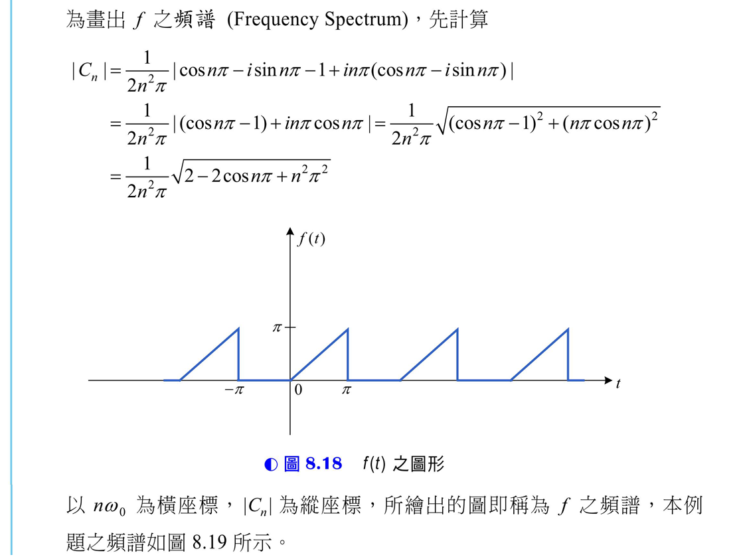
8.4 傅立葉級數之複數型式

Slide 51
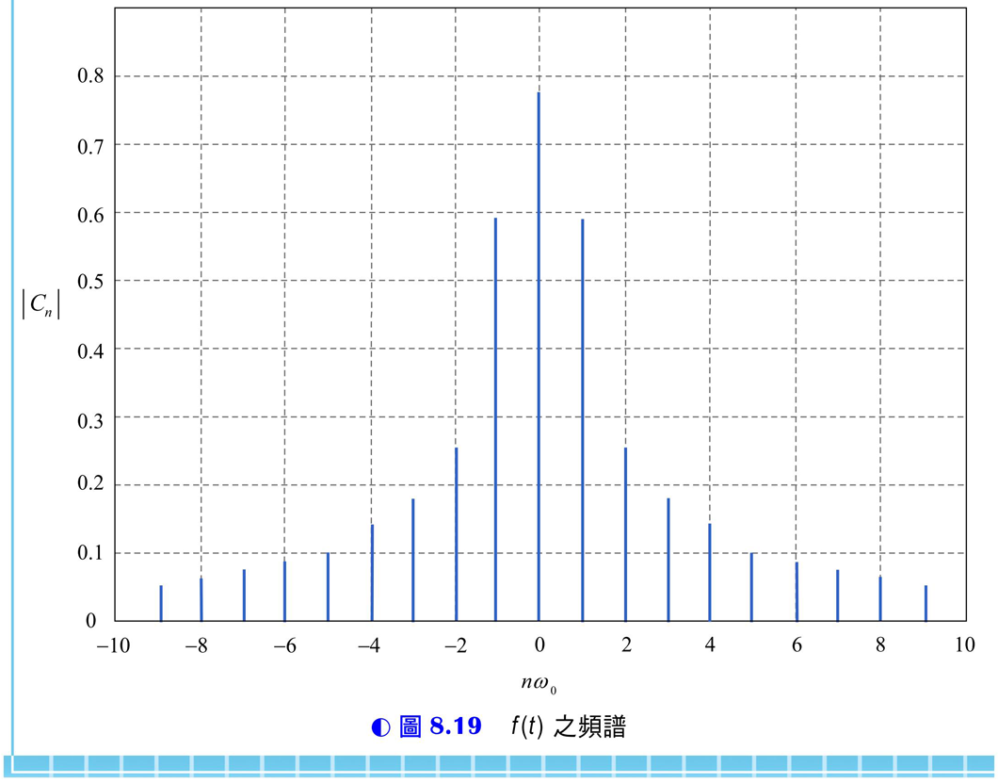
8.4 傅立葉級數之複數型式

Slide 52
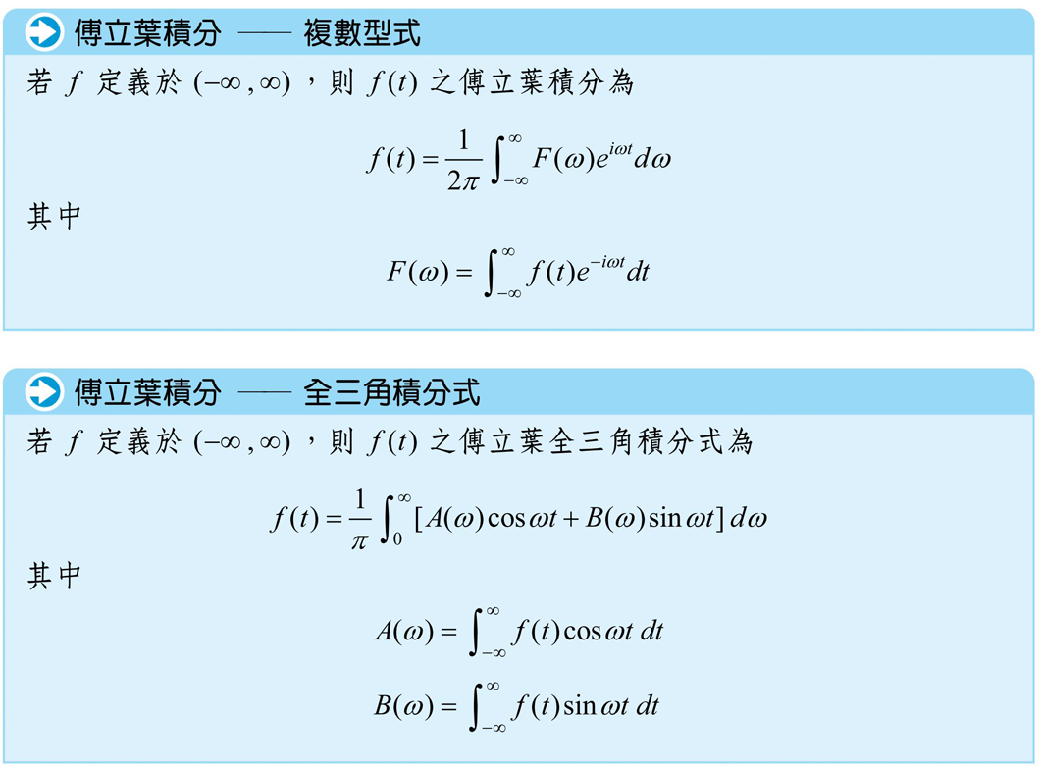
8.5 傅立葉積分

Slide 53

8.5 傅立葉積分

Slide 54

8.5 傅立葉積分

Slide 55

8.5 傅立葉積分

Slide 56

8.6 傅立葉轉換

Slide 57

8.6 傅立葉轉換

Slide 58

8.6 傅立葉轉換

Slide 59

8.6 傅立葉轉換

Slide 60

8.6 傅立葉轉換

Slide 61

8.6 傅立葉轉換

Slide 62

8.6 傅立葉轉換

Slide 63

8.7 應 用

Slide 64

8.7 應 用

Slide 65

8.7 應 用

Slide 66

8.7 應 用

Slide 67


